Slide 1
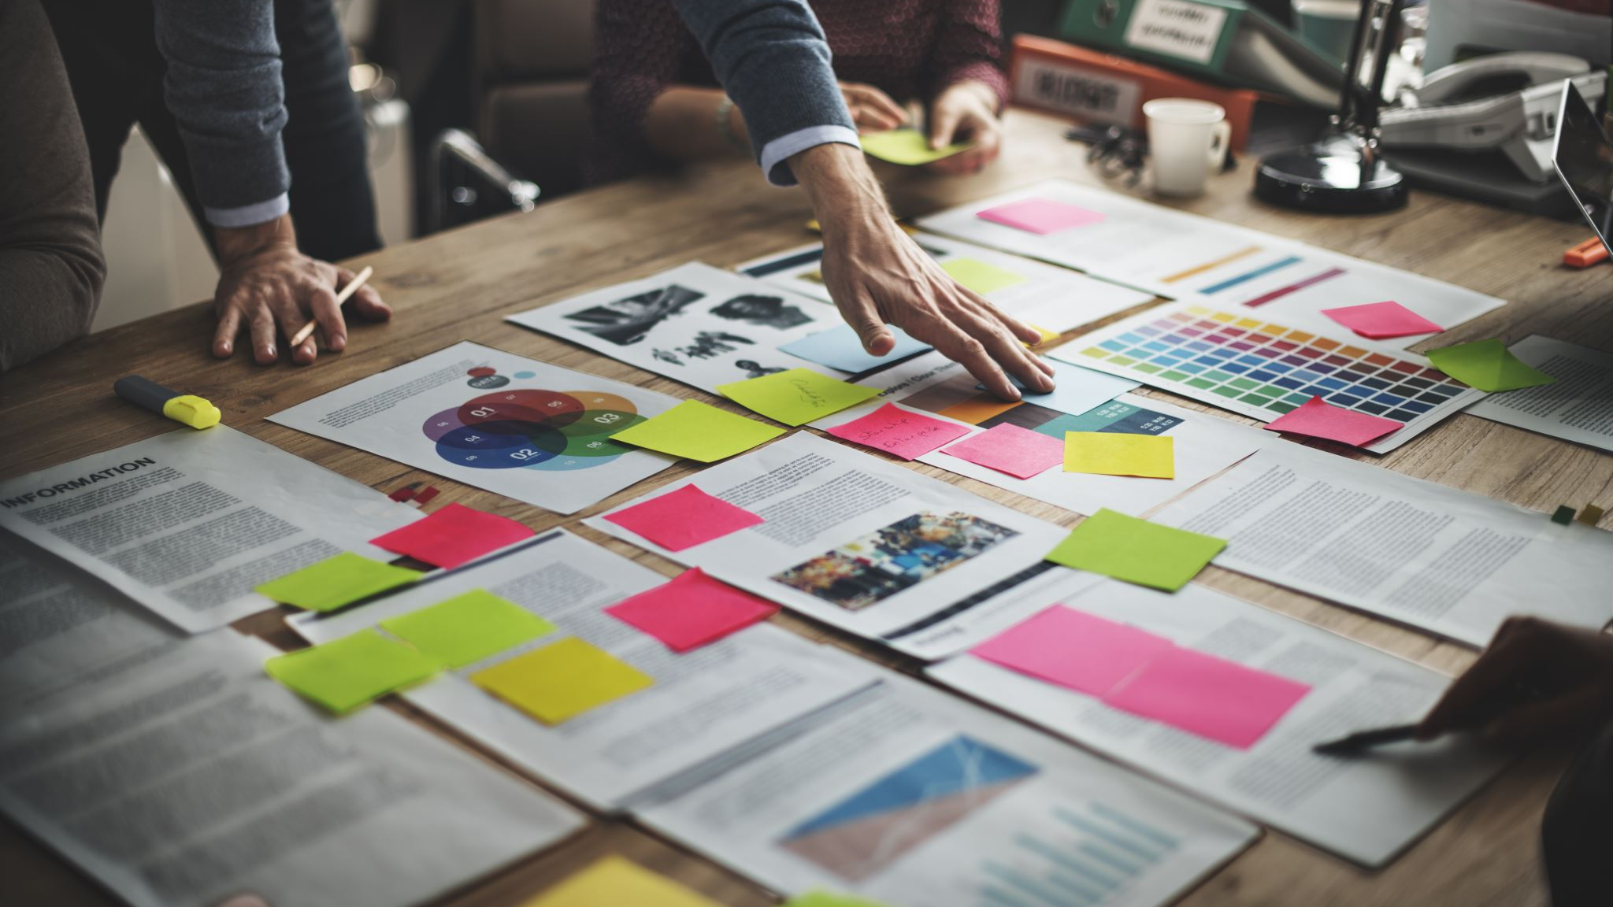
프로잭트 개발 포트폴리오

Slide 2
CONTENT
1. 자기소개
2. 경력기술
3. 기술보유
4. 참여 프로젝트
5. 주요 포트폴리오
5.1 야간상황인지
5.2 행안부과제

Slide 3
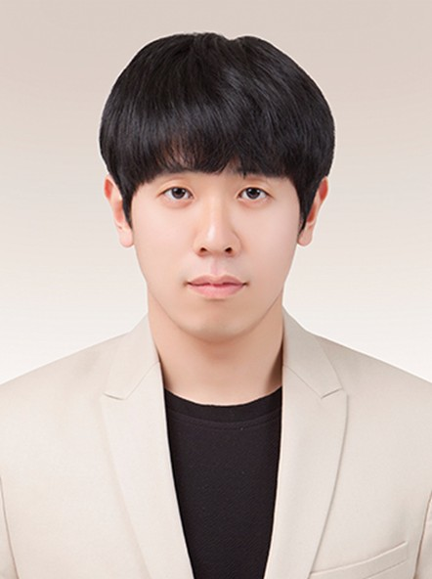
자기소개
안녕하세요.파이썬을 즐겨 사용하는 5년차 백앤드 개발자 이재현 입니다.
이재현
개발자
다양한 프로젝트 경험
새로운 기술 연구 및 도입
다재다능한 인재
R&D 개발 프로잭트 경험을 많이 쌓았습니다. 연구과제 프로잭트 특성상 신기술을 사용하여 보다 혁신적이고 새로운 서비스를 개발하려고 노력해왔습니다.
새로운 기술을 많이 탐색하고 연구하며 프로젝트에 도입할 수 있는지에 대한 고민을 많이 해왔습니다. 기술에 대한 인사이트를 얻고 공유하는 것 을 즐깁니다.
프로잭트 진행 중 인력이 이탈하거나 충원이 안 될 경우 끝까지 책임지는

Slide 4
경력
CAREER
SKILL
2020~2025 ㈜로딕스 전임연구원
2015~2021 중부대학교 정보보호학과 전공
Python - Flask, FastAPI, Django
ORM, SQLAlchemy, Postgresql, MySQL
spatial Query, GeoServer, GDAL
Celery, rabbitmq, Redis
selenium, scheduler
Torch, huggingFace
Swagger / ReDoc
Postman, Pytest
Docker, DockeSwarm, K8s, GCP, AWS
EXPERIENCE
2024 (과기부)인공지능 기반 라이다 및 열영상 융합을 통한 야간 상황인지 기술
2023 (해양경찰)선박 모니터링 시스템
2023 (행안부)스마트현장 재난 가이던스 시스템
2022 (울주군)디지털 상황판
2022 (중기청)스마트팜
2021 (산학협력)달빛영상 기반 변화탐지
2021 (KIOST)국가해양영토 광역 감시망 구축
LINK
이재현
Email: swaa23@gmail.com
Github: https://github.com/JaeHyunL
Blog: https://edudeveloper.tistory.com/
Kaggle: https://www.kaggle.com/jaehyunl
개발자

Slide 5
보유기술
프로그래밍 언어
Backend 기술
ML/DL Model
Java
Python
Java/Type SCRIPT
FastAPI, Flask, DRF
RabbitMQ, Redis
Celery
Geoserver, GDAL, Spatial Query
ORM, SQLAlchemy, Postgresql
Selenium, Scheduler
Swagger/ Redoc
Postman, Pytest
Torch, Tensorflow, Sickit-learn
Hugging face, wnaDB
GAN (pix2pix)
GEN (text2Img, text2Video)
NLP/ LLM (Bert, gpt3.5, 4 등)
RVC
High Resolution
YOLO
Frontend 기술
DevOps
협업
Docker
Docker Swarm, K8S
GCP, AWS
Gitlab-CI, ArgoCD
Grafana, Prometheus
ElasticSearch, Kibna, Logstash
Private Gitlab 운용
NAS 관리
REACT
Angular
Pyqt5/6
Android
JavaFX, JavaSwing
Slack
Discord
Notion
Gitlab
JIRA

Slide 6
참여 프로젝트
프로젝트명 | 개발기간 | 개발내용 | 사용기술 | 구분
인공지능 기반 라이다 및 열영상 융합을 통한 야간상황 인지 기술 | 24.03~25.02 | 카메라 To 모델 파이프라인 처리 GAN 모델 트레이닝 및 Fine-Tuining | OpenCV Pytorch Docker Calibration | ML 파이프라인 구축
선박 모니터링 시스템 | 23.02~24.02 | AIS (대용량) 데이터 핸들링 (일일 2천 만건) 외부기관 알고리즘 수행 - 모델 서빙 데이터 스캐줄링 API 작업 | Flask Postgresql Docker-compose + Web Socket | RestAPI 구현 ML 파이프라인 구축
스마트현장 재난 가이던스 시스템 | 23.02~23.11 | API 작업 데이터 파이프라인 구축 스케줄링 폐쇠망 전세계 지도 구축 | FastAPI Postgresql Python Multiple Version OSM-Tile Cashing | RestAPI 구현 OSM 캐싱 조절
디지털 상황판 | 22.09~23.01 | API 작업 HTML 파싱을 통한 데이터 수집 | Flask Selenium, Flask | Selenium 자동화를 통한 데이터 수집 알고리즘 구현
스마트팜 | 21.11~22.11 | API 작업 커뮤니티 맵 작업 데이터 파이프라인 처리 드론 이미지 기반 정사영상 제작 | Flask React / OpenLayer OpenDronMap | React프레임워크 기반 커뮤니티 맵 웹사이트 구현 데이터 파이프라인을 통한 수집 자동화 드론 이미지 처리 RestAPI 구현
달빛영상 기반 변화 탐지 | 21.05~24.12 | 위성영상 수집 데이터 파이프라인 구축 API 구현 변화 탐지 알고리즘 연동 작업 | AP Scheduler Geoserver Flask GDAL | 데이터 파이프라인 구축 (데이터 수집, 정제, 활용) RestAPI 구현
국가해양영토 광역 감시망 구축 | 2020.11~21.04 | 데이터 파이프라인 구축, API 구현 외부기관 알고리즘 연동 쿼리튜닝 | Celery, Rabbit MQ Flask Postgresql, SQLAlchemy | RestAPI 구현 쿼리 튜닝을 통한 성능 개선 (30초 -> 0.3 초 페이징 처리)

Slide 7
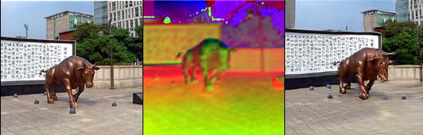
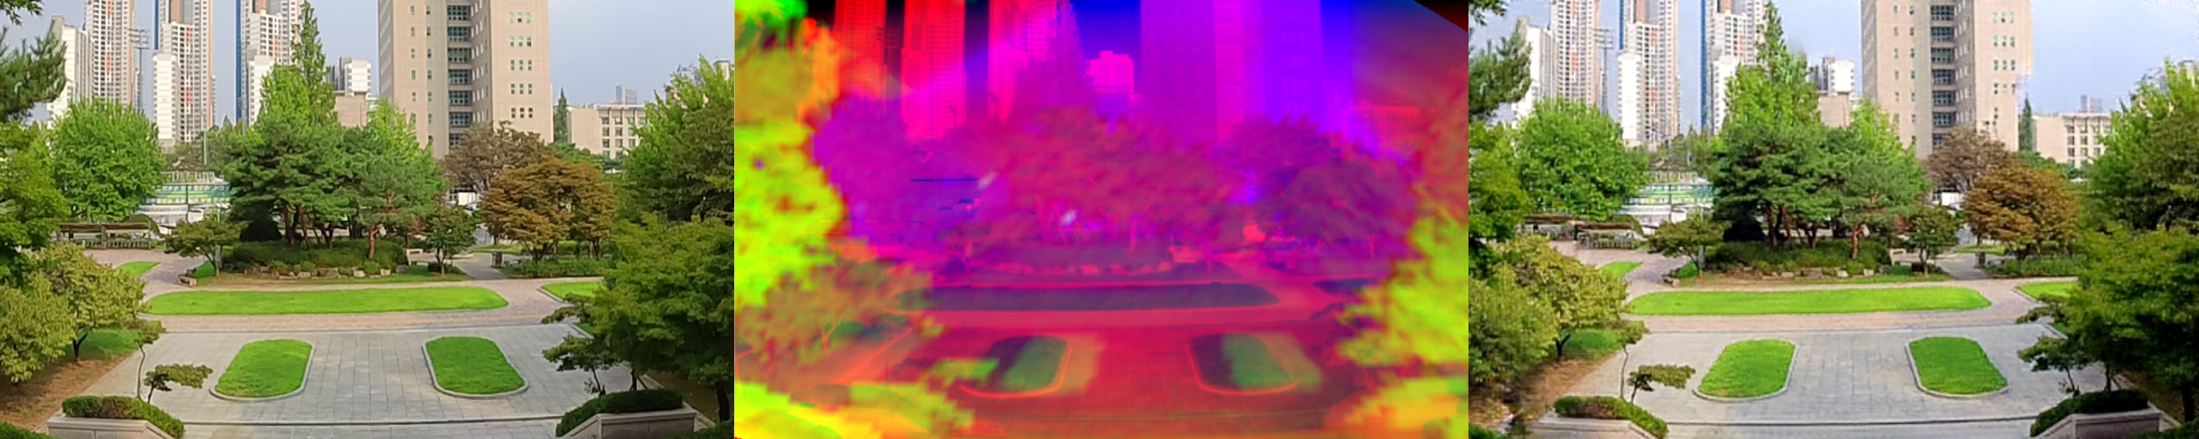
주요 포트폴리오
프로젝트 기본정보
프로젝트명 | 인공지능 기반 라이다 및 열영상 융합을 통한 야간상황 인지 기술
프로젝트 기간 | 24.03~25.02
프로젝트 인원 | 5명
설명 | 라이다+ 열 이미지를 이용한 주·야간 스타일 변화를 활용한 야간 상황인지 기술 개발
담당역할 | 데이터 파이프라인, 모델 서빙, 모델 개선
개발 주요사항
카메라 장비 구성 및 영상 취득 프로그램 개발
데이터 품질 향상을 위한 센서간 캘리브레이션
열화상, 라이다 이미지 정합을 통한 데이터셋 생성
GAN (적대적-신경망) 인공지능 학습 및 활용
주간
야간
모의
주·야간 스타일 변화를 통하여 야간에도 실제 낮과 같은 이미지를 얻을 수 있다.

Slide 8
주요 포트폴리오
사용 기술
Python
OpenCV
LightGlue (특징점 매칭)
GAN Model (CycleGAN, UNSB, CUT)
설명
이미지to이미지 연구가 활발해지며 또한 이미지간 Style변환하는 연구모델이 많이 연구되어 있는 중 라이다와 열영상은 일반 카메라와 다르게 야간에도 낮과 유사하게 데이터를 얻을 수 있다는 관점에서 접근하였습니다.
이를 GAN 모델에게 데이터를 학습시켜 스타일 변화를 시킨 프로젝트입니다.
주간
야간
모의
주·야간 스타일 변화를 통하여 야간에도 실제 낮과 같은 이미지를 얻을 수 있다.

Slide 9
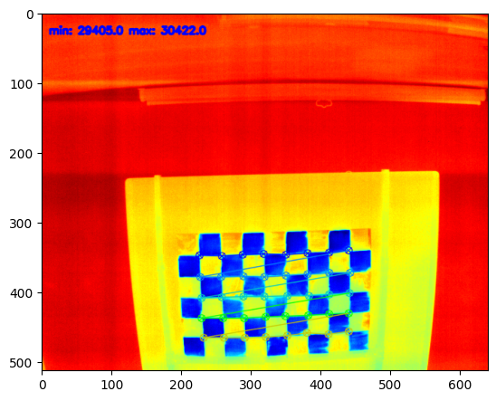
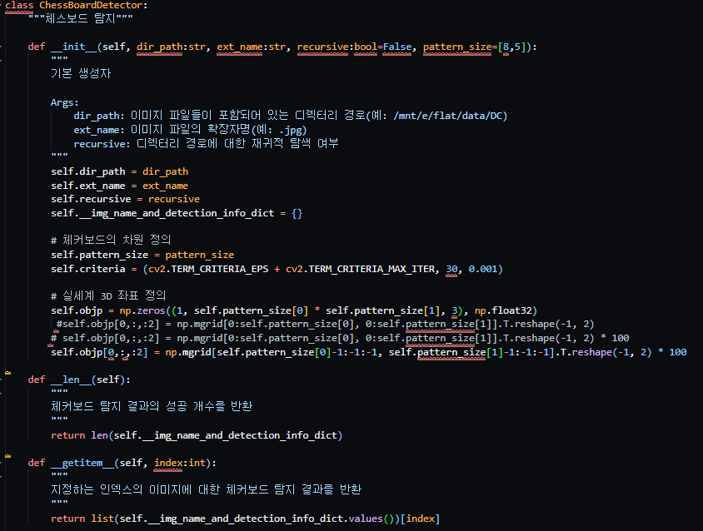
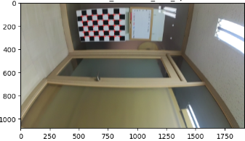
주요 포트폴리오
데이터 전처리 (Calibration)
요 약
캘리브레이션을 통하여 채커보드에 점 위치를 추출하고 점 간 Rvec, Tvec을 구하여 이미지를 일치시킴

Slide 10
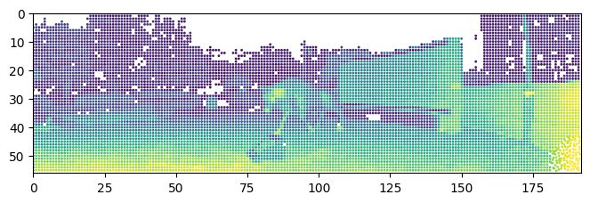
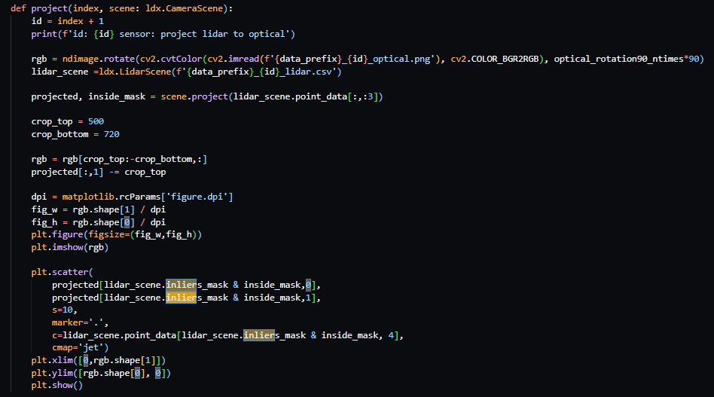
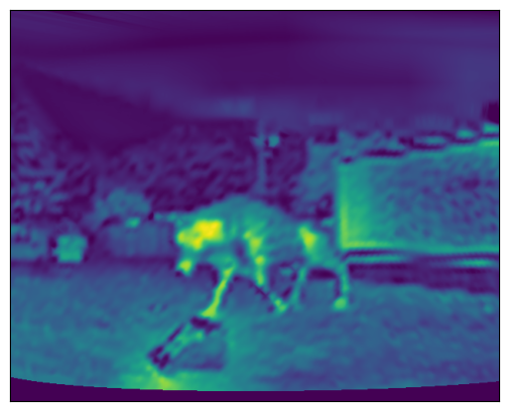
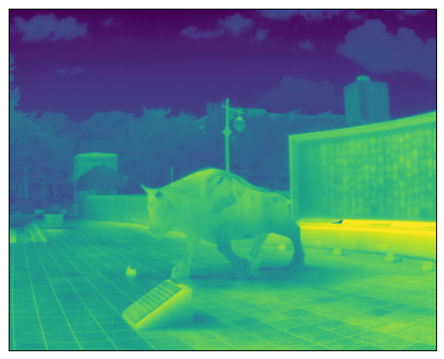
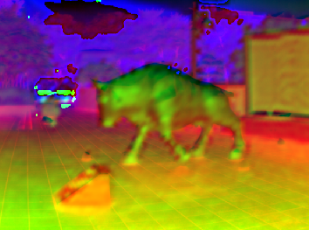
주요 포트폴리오
데이터 전처리 (정합)
요 약
라이다 (3차원 점 데이터)를 보간을 통하여 이미지형태로 변환 후 열 영상과
Calibration을 통하여 이미지를 정합 시킴

Slide 11
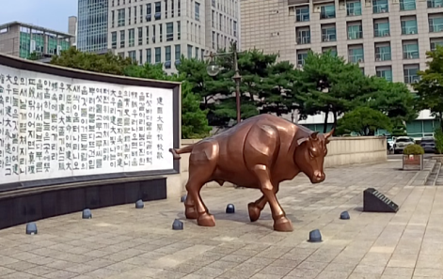
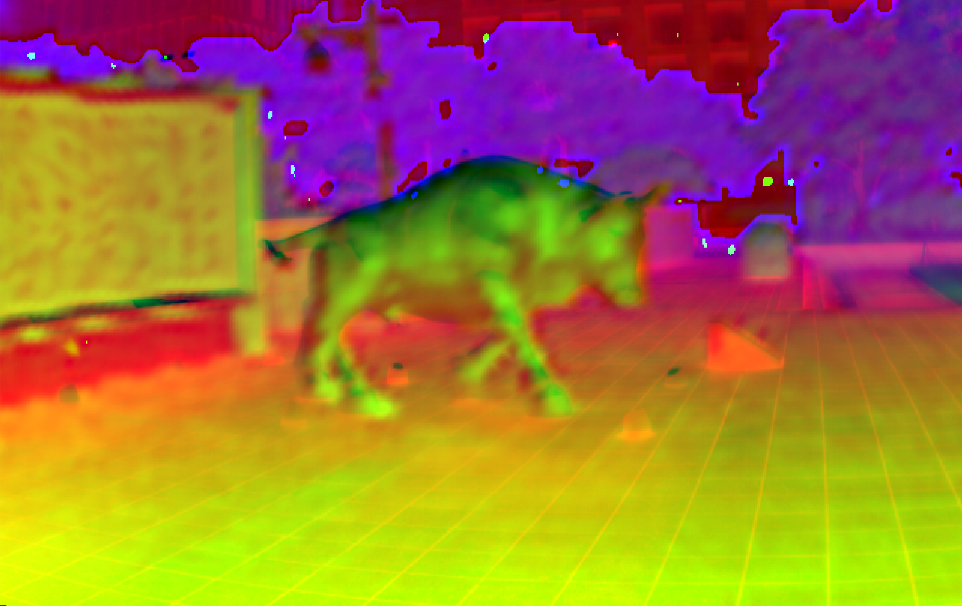
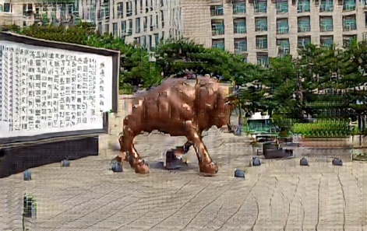
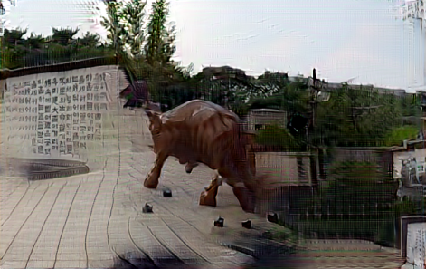
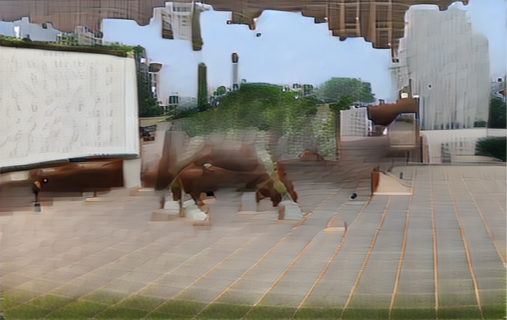
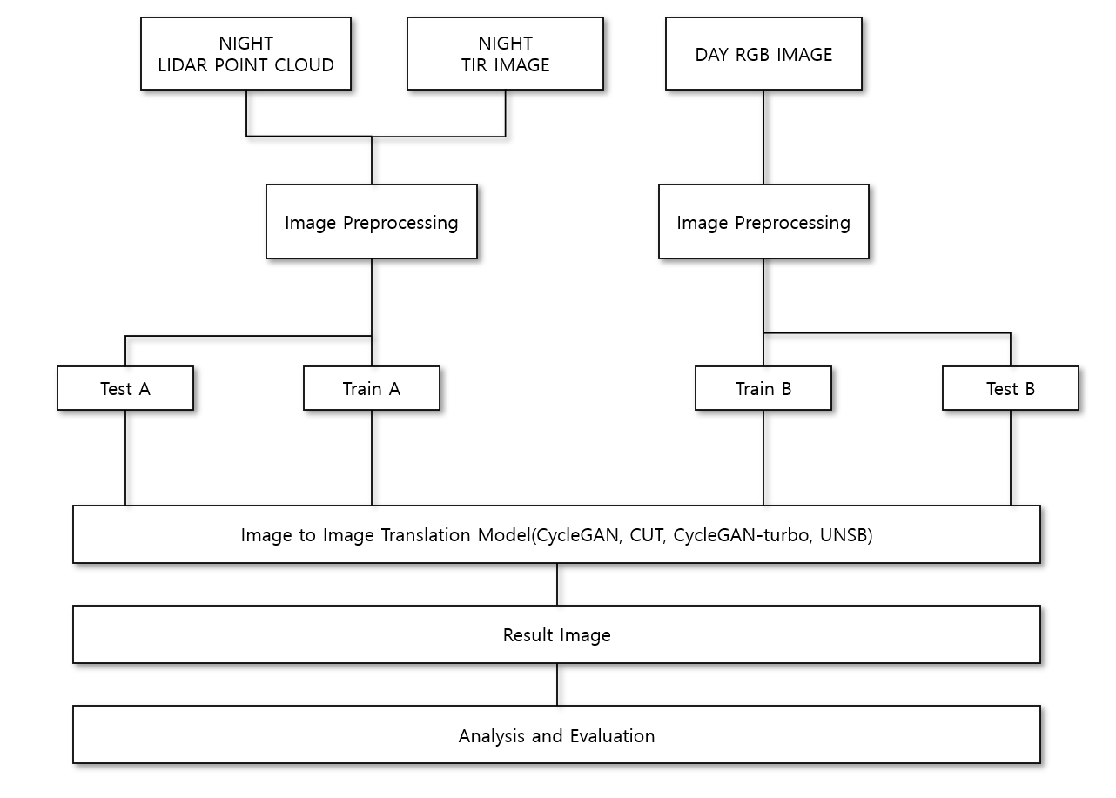
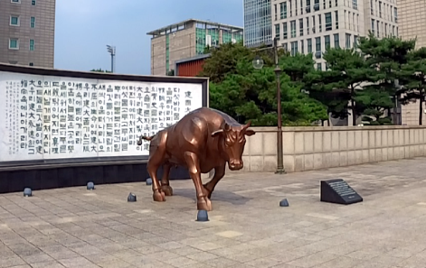
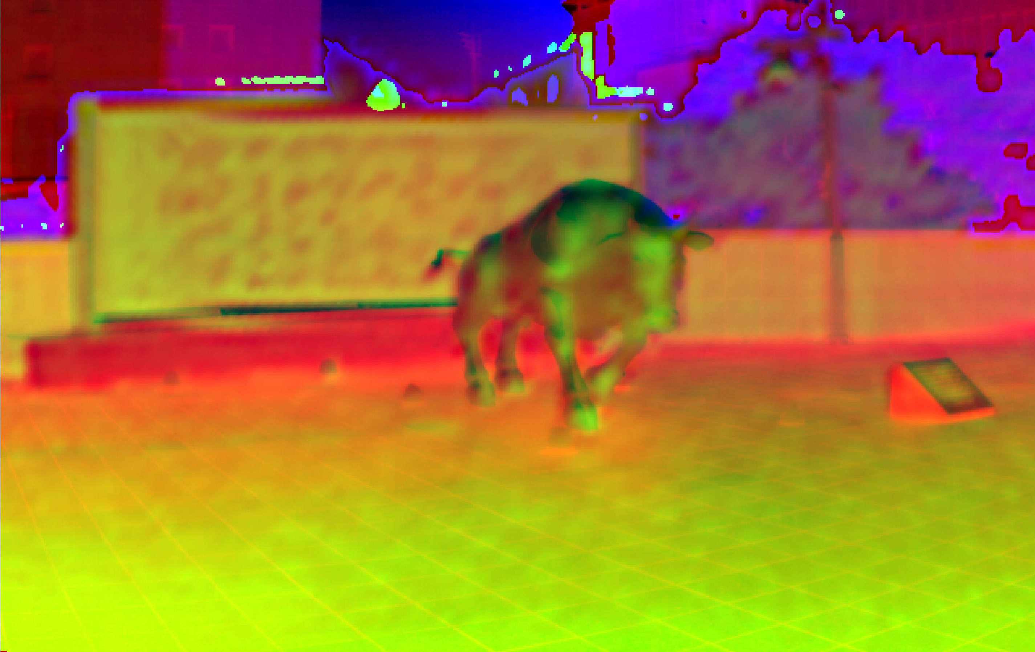
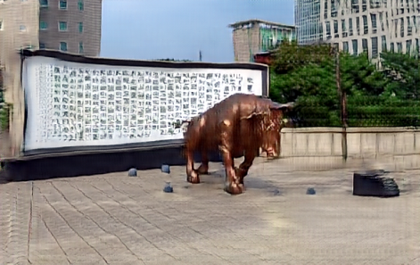
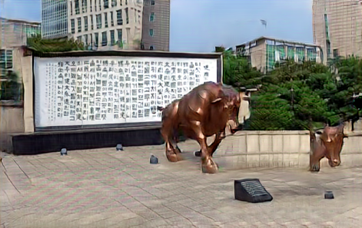
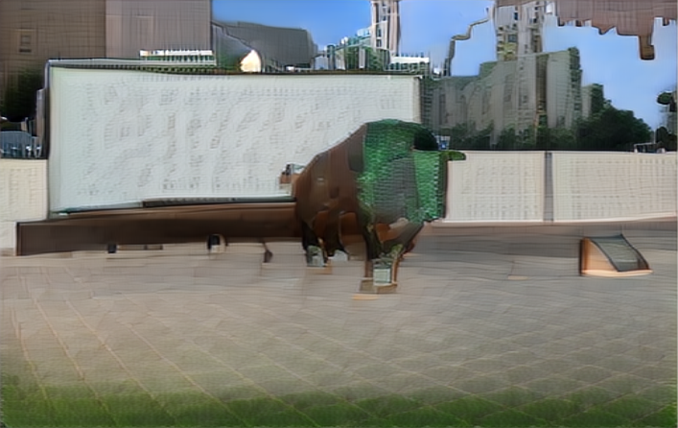
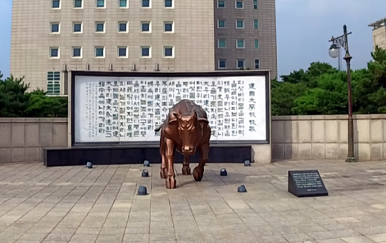
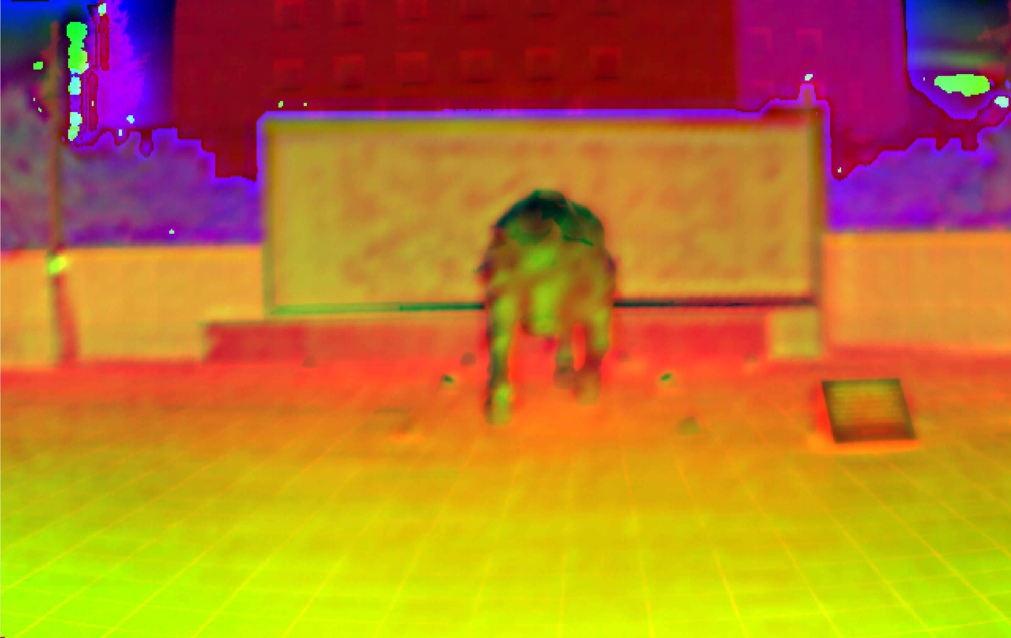
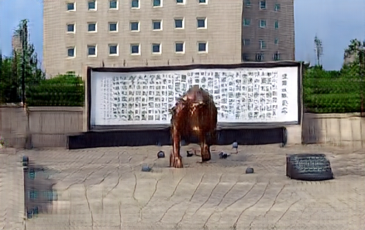
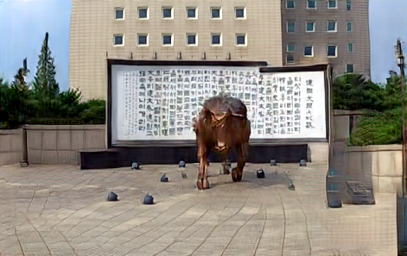
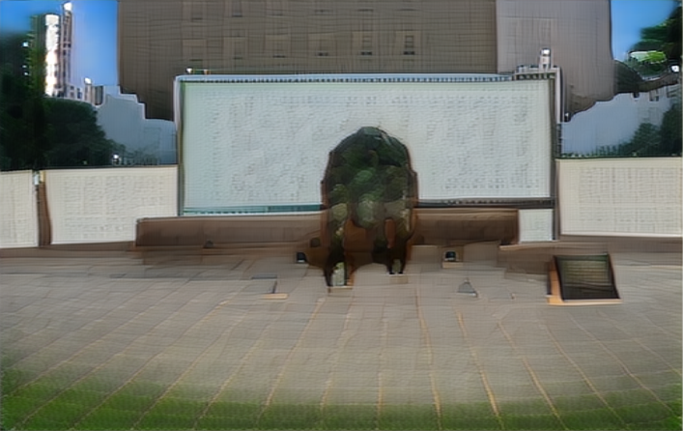
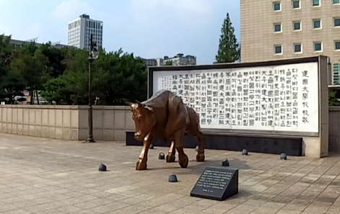
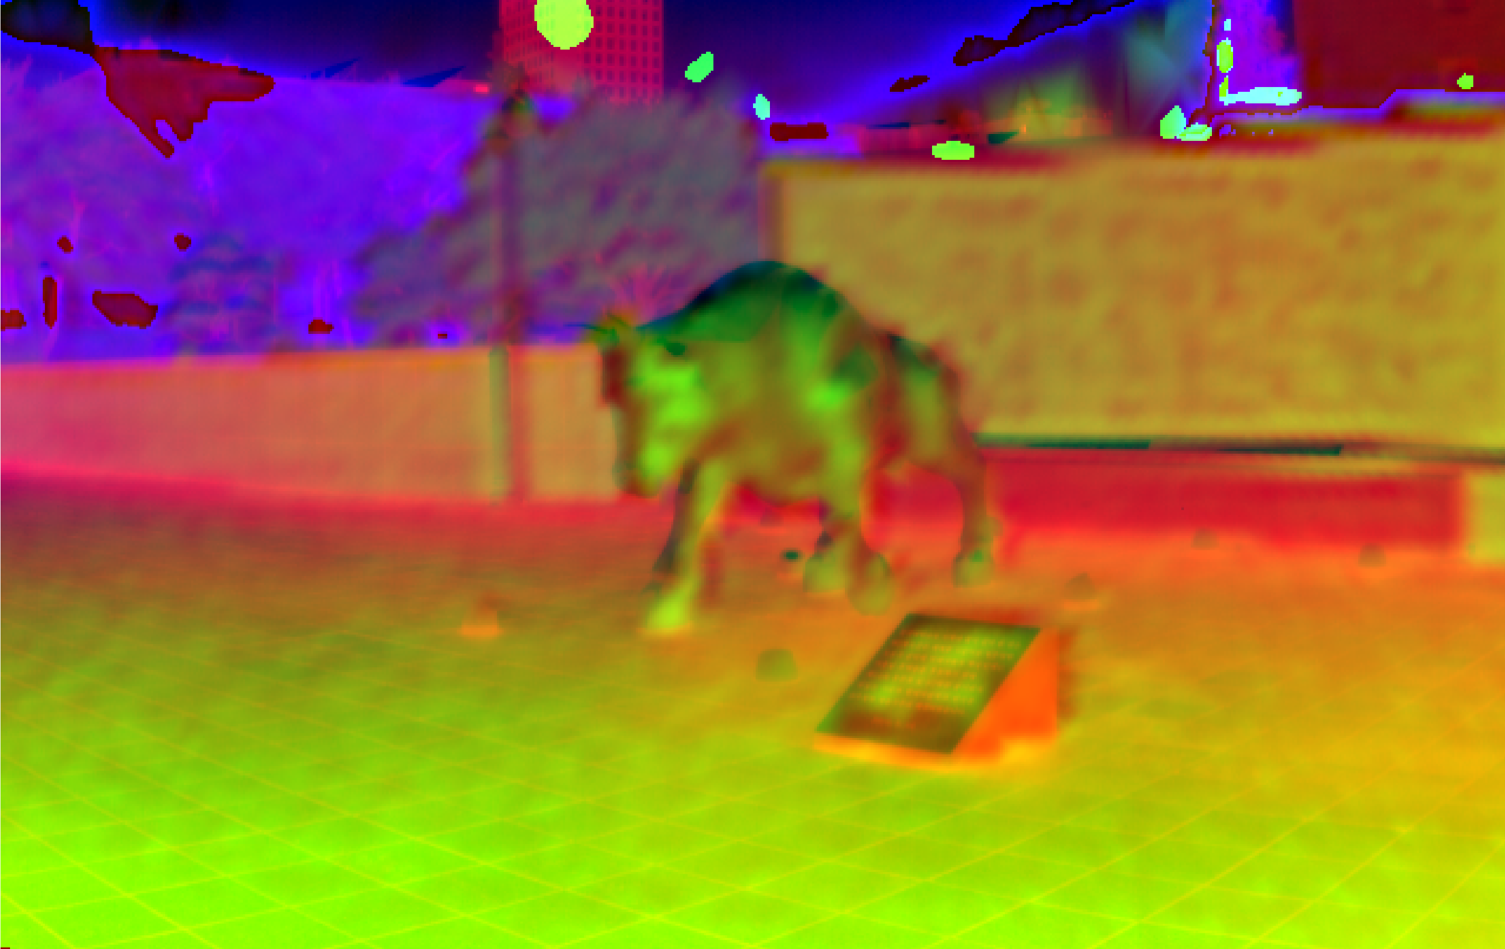
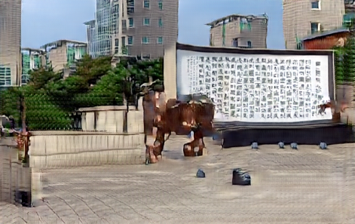
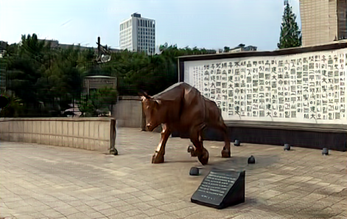
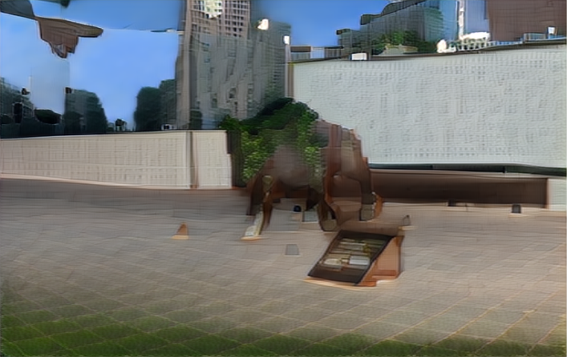
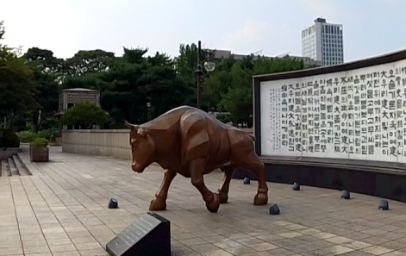
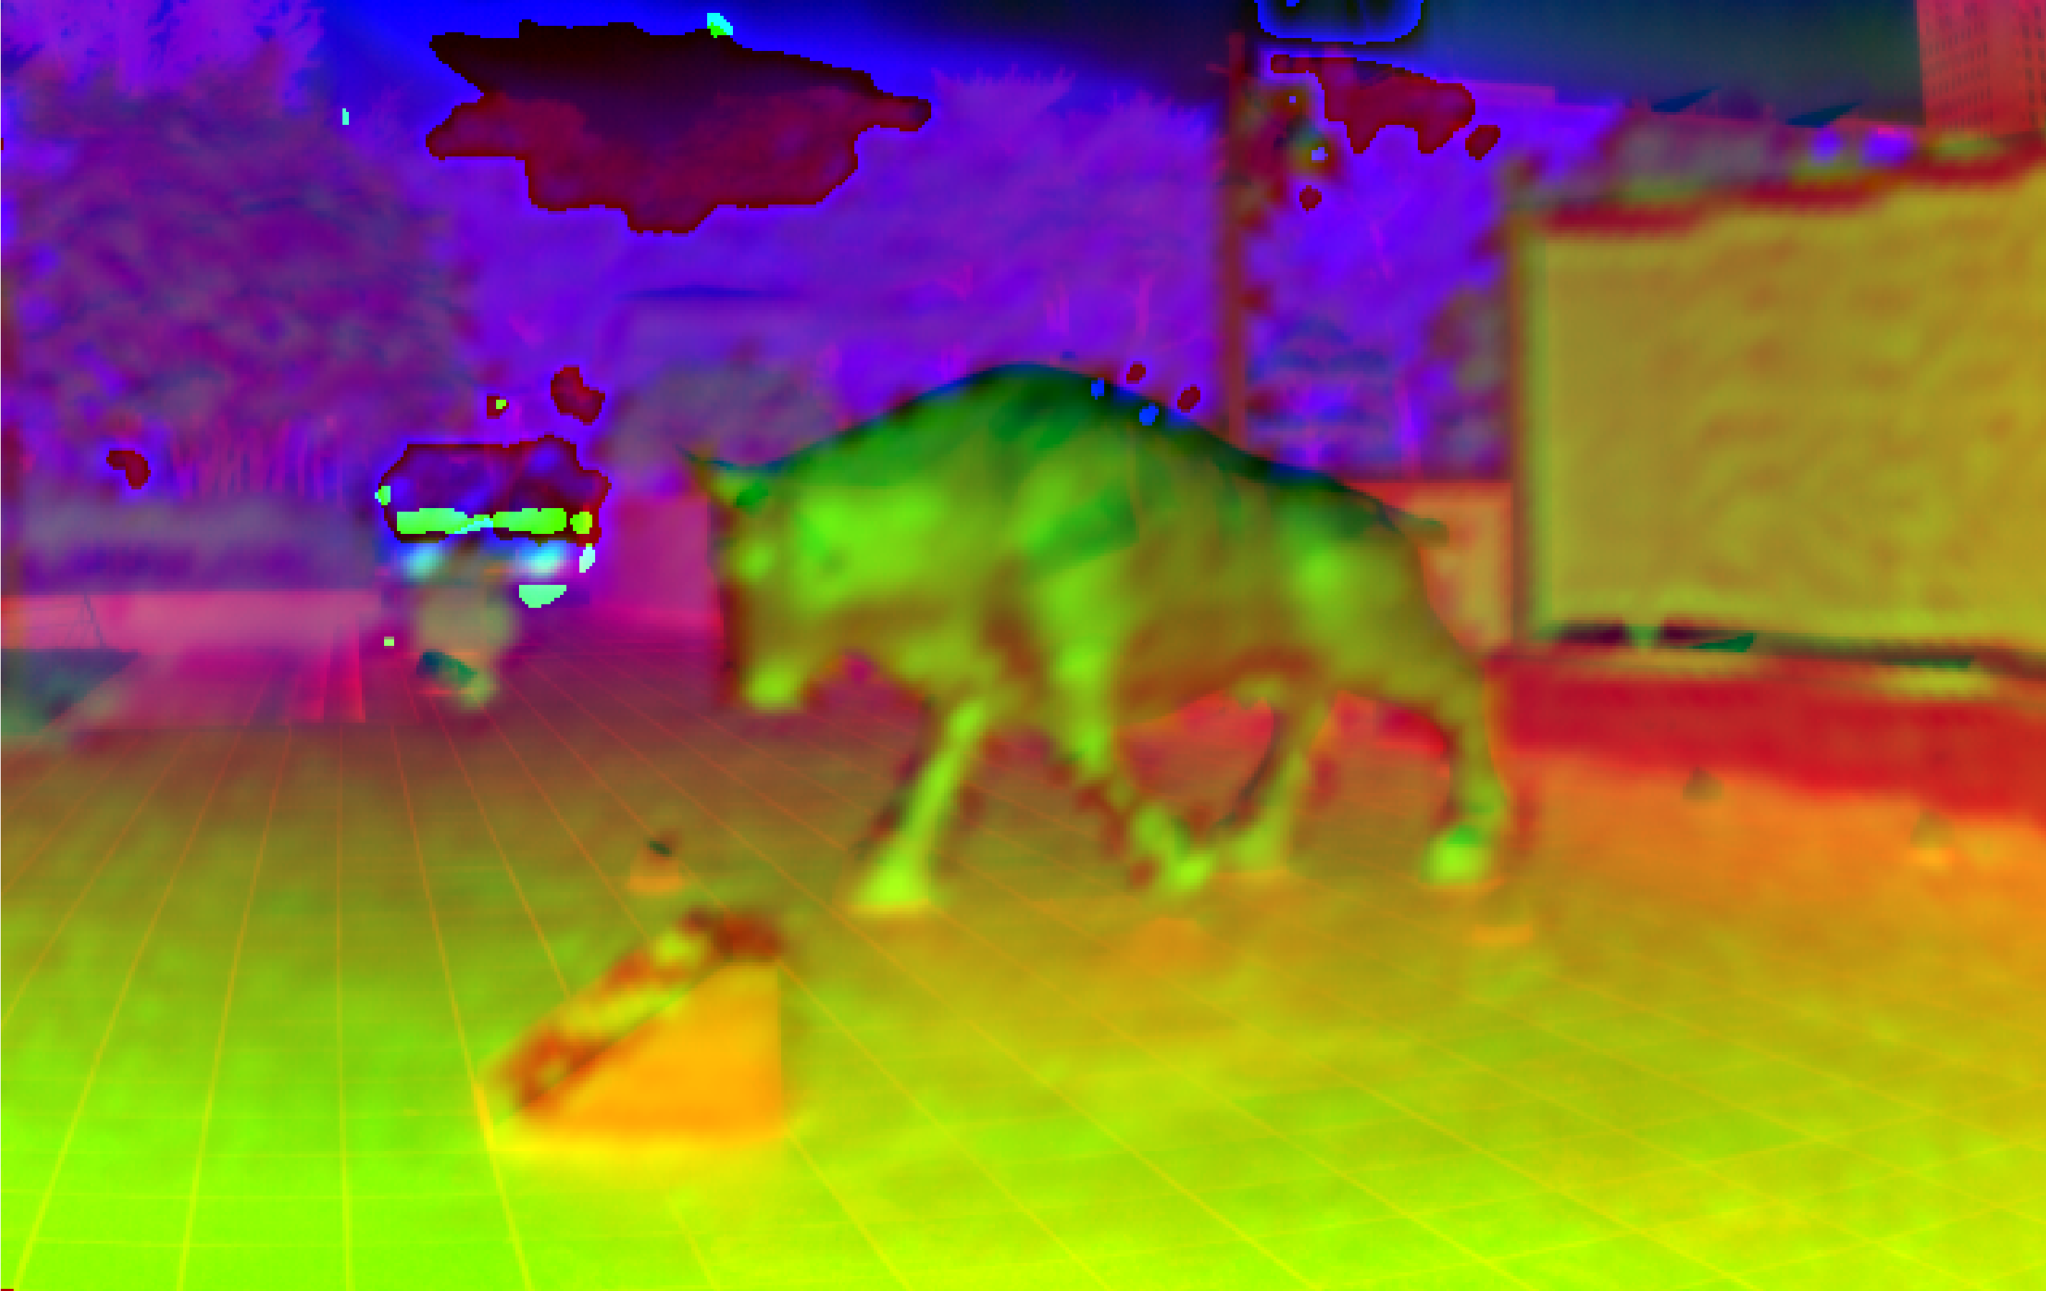
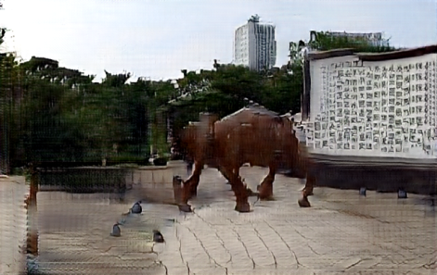
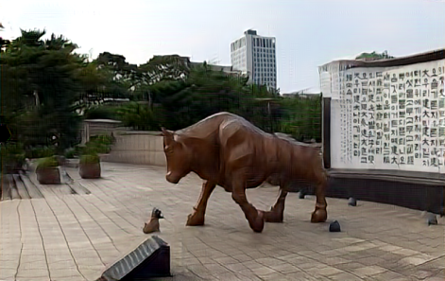
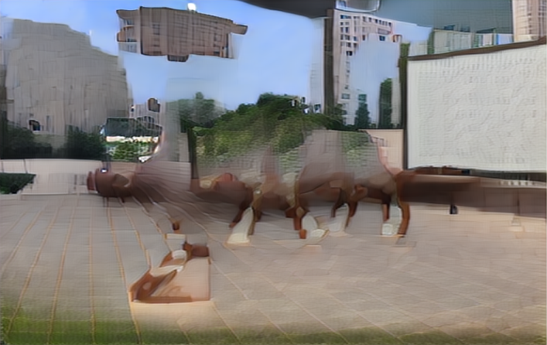
주요 포트폴리오
모델 학습 (하이퍼 파라미터 튜닝)
(a)
(b)
(c)
(d)
(e)
주간 광학 영상
야간 합성 영상
CycleGAN
CUT
UNSB
CycleGAN-turbo
요 약
야간 라이다(Train A), 주간 RGB영상(Train B)를 비지도 학습 방식을 통하여 학습시키고
수 차례의 실험을 통하여 적합한 하이퍼 파라미터를 도출합니다.

Slide 12
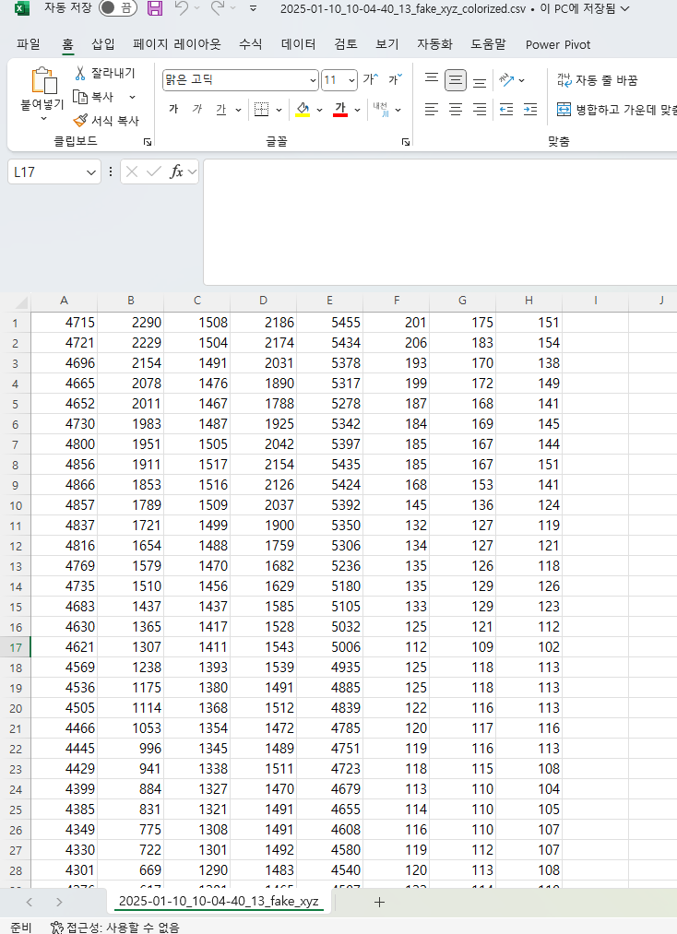
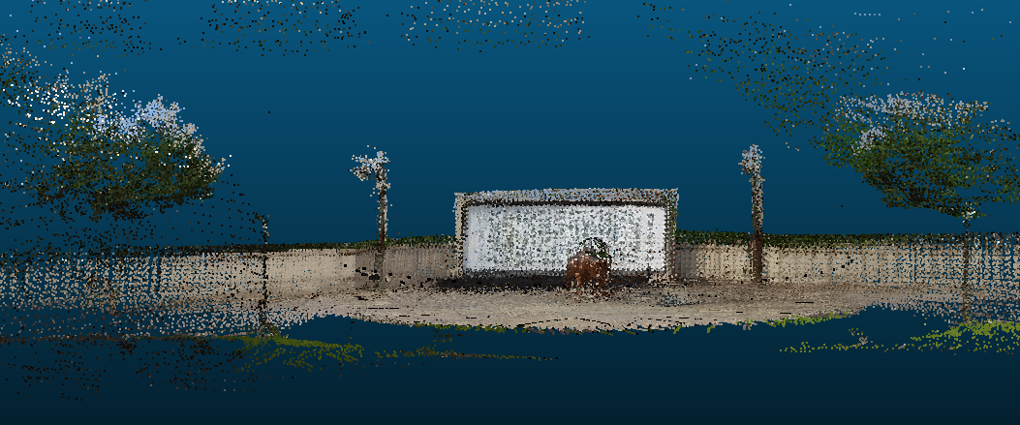
주요 포트폴리오
모델 활용 (라이다 컬러화)
요 약
학습모델 결과를 통해 얻은 이미지(Fake RGB)와 원본 라이다간 기하는 동일하여(Pix2Pix)
라이다 원본에 Fake색상을 붙여서 3D PointCloud로 생성

Slide 13
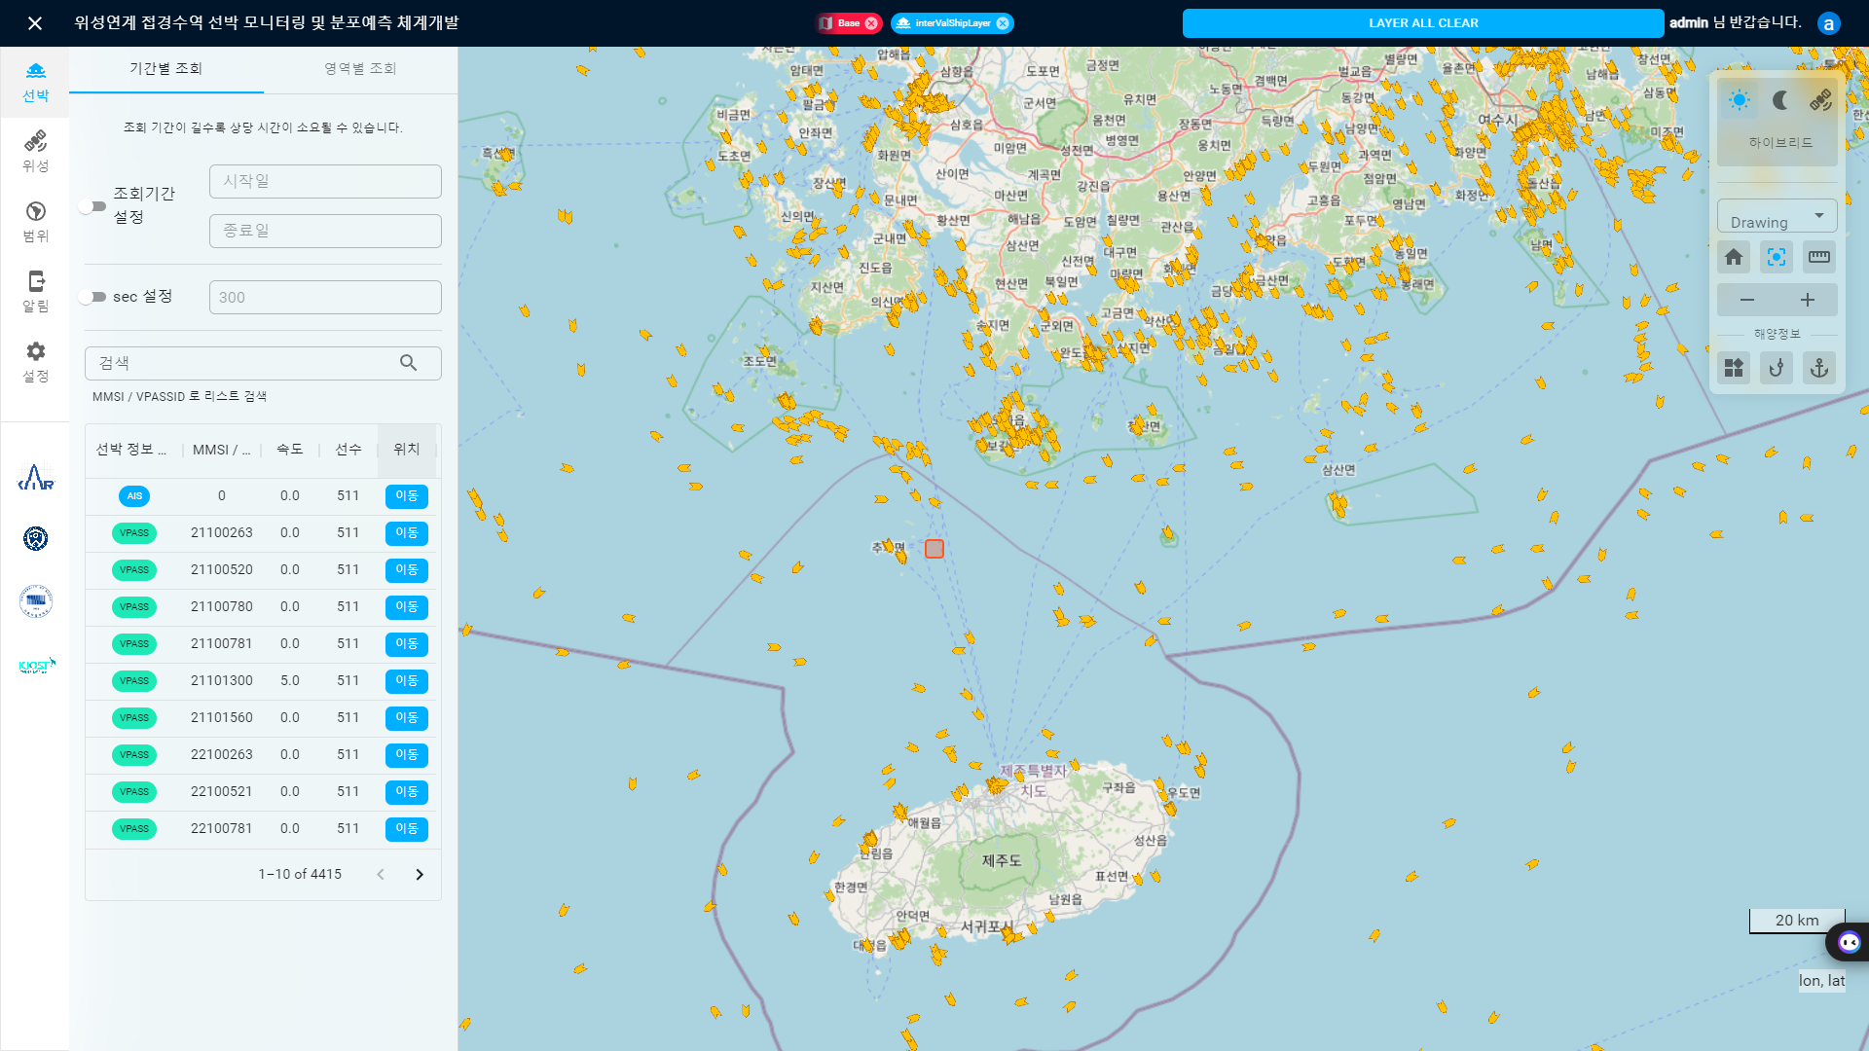
주요 포트폴리오
프로젝트 기본정보
프로젝트명 | 선박 모니터링 시스템
프로젝트 기간 | 23.02~24.02
프로젝트 인원 | 15명
설명 | 각 연구기관에서 개발한 알고리즘을 통합하여 불법선박탐지 웹사이트 구축 사업
담당역할 | 데이터 파이프라인, RestAPI, 쿼리튜닝
개발 주요사항
AIS 데이터 처리
알고리즘 통합 운용환경 구축
데이터 파이프라인 구축
위성연계 접경수역 선박 모니터링 대시보드

Slide 14
주요 포트폴리오
사용 기술
Python
Flask
Socket
Redis/Celery
설명
자동선박식별시스템 AIS 데이터를 수집 정제하고, AIS데이터와 각 종 선박탐지 알고리즘을 통하여 불법 선박탐지 및 미 등록 선박을 탐지하고 그 결과를 (준)실시간으로 WebSite에 표출한다.
위성연계 접경수역 선박 모니터링 대시보드

Slide 15
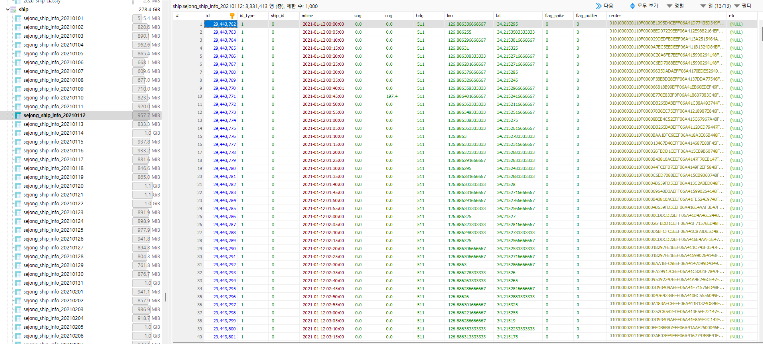
주요 포트폴리오
AIS (대용량) 데이터 프로세싱
FTP 폴더, RestAPI 를 통하여 AIS 전송
Celery (분산처리)를 통하여 데이터 Access 및 Reading
테이블 파티셔닝을 통한 일별 데이터 처리
속도측정 및 분산 처리 테스트
일 300만~2000만 건 대용량 데이터
데이터 Row가 증가함에 따라 Select 시간 증가 – 테이블 파티셔닝을 통한 조회속도 해결 (45~3분 -> 3초 이내)
테이블 파니셔닝 시 where문 조회 조건이 복잡해짐 – 파티션 프루닝을 통한 성능 향상

Slide 16
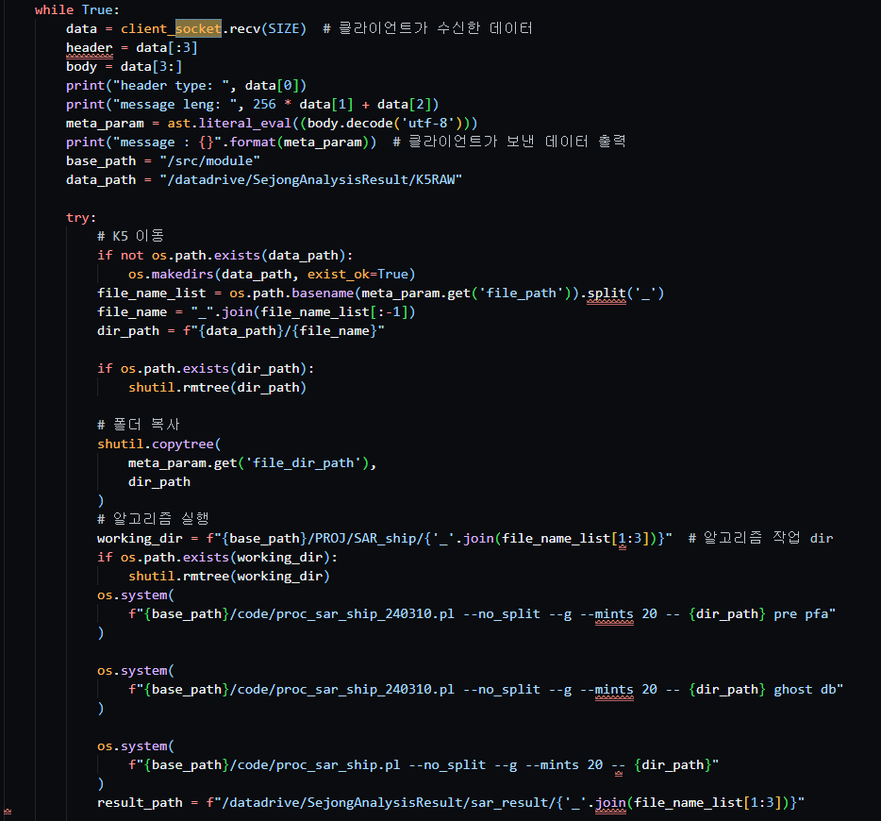
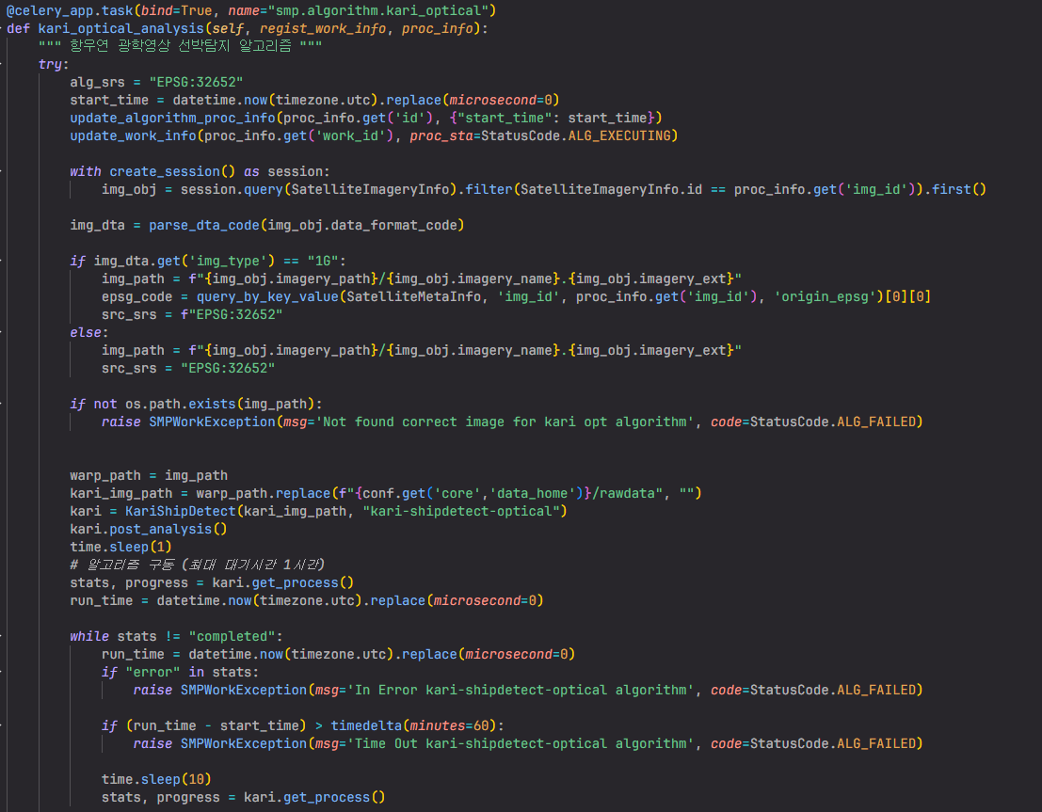
주요 포트폴리오
알고리즘 통합 환경 구축
기관1. Tensorflow GPU 사용
기관2. Python3.8 사용, OpenCV 사용
기관3. Matlab runtime, Perl , Python 3.10 사용
기관4. Tensorflow 2.5사용
각 기관별 알고리즘 버전 및 충돌 방지를 위하여 도커 컨테이너 기반 격리환경 사용합니다.
알고리즘 실행 및 결과를 Socket으로 전달 받습니다.
(Socket 통신으로 전달된 알고리즘은 프로세스 간 독립성이 실행되므로)
Celery Task와 WebSocket 예외 처리를 통한 이상 방지

Slide 17
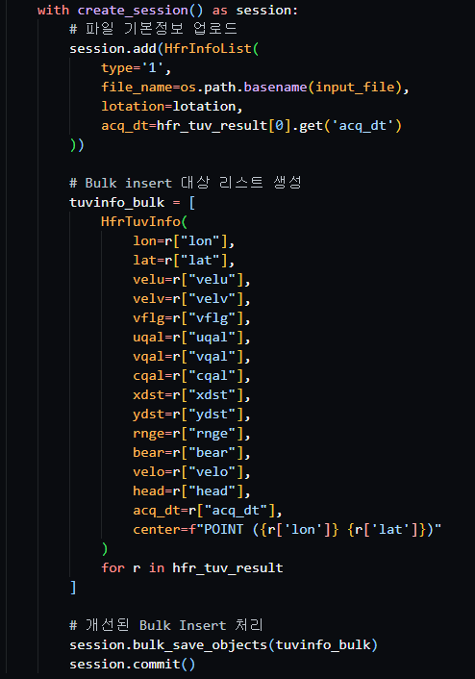
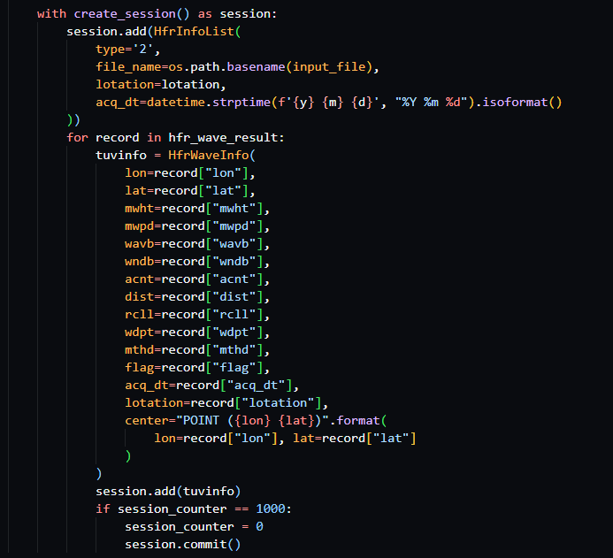
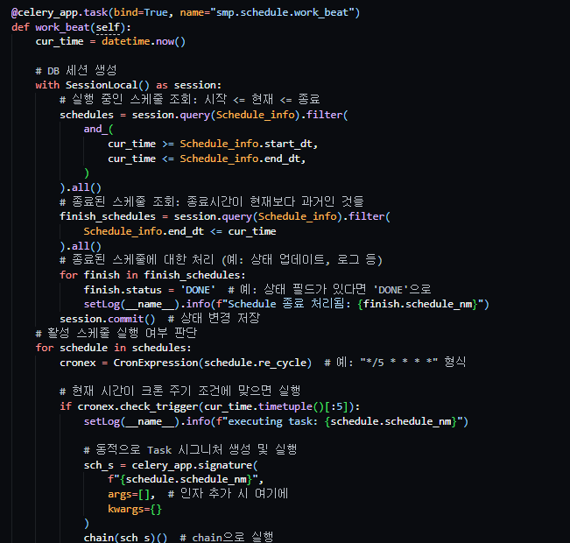
주요 포트폴리오
Etc…
Beat Scheduler 최적화 및 조건식 제어로 인한 성능저하 방지
쿼리 튜닝 insert -> Bulk Insert
2.5초 -> 0.5초 이내

Slide 18
주요 포트폴리오
Etc…
Numba + pandas apply를 통한 데이터 처리 속도개선
WKT 포맷 및 유효성 검사 (국내 베타적 수역이내에서만 검색허용)
Pytest – Gitlab CI 테스트 자동화

